Slide 1
COLEGIO FRANCISCO LARROYO NOMBRE DEL PROYECTO INTERDISCIPLINARIO: MI VIDA DESPUES DE MI EX ¿CÓMO CONVIVIR EN LA ESCUELA CON MI EX?

Slide 2
MAESTROS PARTICIPANTES:
ASIGNATURA | DOCENTE
BIOLOGÍA | Biol. Virginia Coral Rosas
DERECHO | Lic. Esp. Lidia Jiménez Guerrero
GEOGRAFÍA | Lic. María Lizbeth Garcés Argumedo
PSICOLOGÍA | Lic. Javier Zamorano Guzmán
SOCIOLOGÍA | Mtra. Ana Yely Pérez Dámazo
MATEMATICAS | Francisco Javier Arreola Valdez

Slide 3
INDICE
Introducción.
Objetivo General y Objetivos específicos.
Metodología.
Marco interdisciplinario del proyecto
Evidencia fotográfica de trabajo en equipo

Slide 4
1. INTRODUCCIÓN A LA PROBLEMÁTICA
En los últimos años, los jóvenes han experimentado una nueva forma de vincularse emocionalmente en pareja. Estas nuevas expresiones de relaciones afectivas de pareja suelen caracterizarse por una dicotomía de apego-desapego; fuerte compromiso vs permisibilidad de entablar incluso otras relaciones (lo que suele conocerse con el adjetivo de “amigovios”). En otras ocasiones también se observan interacciones en donde impera la violencia emocional y hasta física en oposición a una actitud de solidaridad amistosa.
Debido a que los alumnos de preparatoria se encuentran en una etapa de adolescencia, su sentido de identidad se forma, en una buena parte, de sus relaciones con sus iguales que en este caso son sus compañeros de generación.

Slide 5
INTRODUCCIÓN A LA PROBLEMÁTICA
Los alumnos de colegio Francisco Larroyo ocupan entre 6 y 8 horas de sus días en convivir entre sí como compañeros y muchos de ellos suelen trascender este vínculo de compañerismo a relaciones afectivas de noviazgo.
Debido al panorama antes mencionado de dinámicas fugaces de estos noviazgos, muchos de los alumnos se han enfrentado a situaciones emocionalmente difíciles de reinserción a sus grupos de escuela cuando concluyen una relación de pareja, al no saber cómo enfrentar la nueva realidad de tener que volver a relacionarse con sus exparejas, pero ahora en calidad de simples compañeros de colegio o de grupo escolar, en otras palabras, después de terminar con su pareja no saben cómo volver a incluirse socialmente a la escuela.

Slide 6
INTRODUCCIÓN A LA PROBLEMÁTICA
Muchos de estos alumnos suelen entrar en estados de ansiedad, depresión y aislamiento, inseguridad, agresión, pensamientos suicidas e inclusive ausentismo escolar, lo que puede derivar en bajas totales. Dichos elementos se convierten en un círculo vicioso ya que limitan aún más el resto de sus relaciones con la familia, sus compañeros y el docente.

Slide 7
INTRODUCCIÓN A LA PROBLEMÁTICA
Como profesores hemos sido testigos silenciosos, y a veces confidentes, de alumnos que enfrentan esta realidad social en el colegio, llegando a inestabilizarse emocionalmente incluso de alumnos de alto rendimiento académico.
En casos más drásticos incluso esta situación ha conducido a enfrentamientos violentos a nivel físico entre compañeros, por lo que consideramos a través de este proyecto interdisciplinario podemos construir, por un lado una autoevaluación con los alumnos de la situación de integración pos traumática de una relación sentimental con sus compañeros, y por otro, una propuesta de manual de buenas prácticas para toda la comunidad sobre como actuar frente a dicha situación.

Slide 8
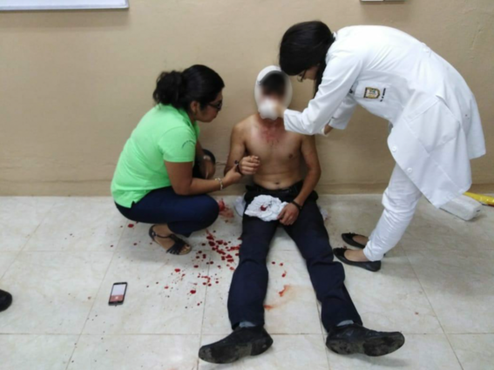
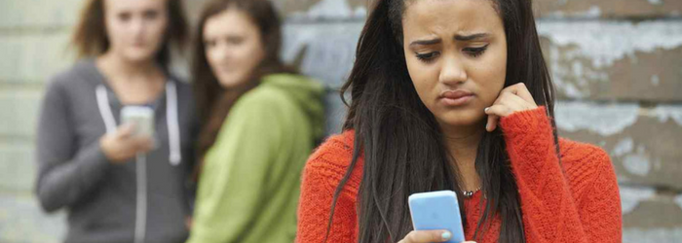
INTRODUCCIÓN A LA PROBLEMÁTICA

Slide 9
2. OBJETIVOS
2.1. OBJETIVO GENERAL:
Construir un Manual de Buenas Prácticas de convivencia de los alumnos con sus exparejas dentro del Colegio Francisco Larroyo con el fin de mejorar su integración y sentido de comunidad estudiantil.

Slide 10
2. OBJETIVOS
2.2. OBJETIVOS SECUNDARIOS:
Elaborar y aplicar un test de autodiagnóstico de reconocimiento de parte de los alumnos sobre sus emociones ante un suceso de convivencia con sus ex parejas dentro del alula y la escuela, y
Aplicar técnicas de análisis, discusión y propuesta de acciones positivas para superar los obstáculos emocionales de tener que convivir nuevamente con su ex parejas dentro de la escuela, por parte de los alumnos.
Diseñar un manual de buenas prácticas de convivencia entre alumnos que tuvieron una relación emocional, a partir de las propuestas hechas por los mismos alumnos.

Slide 11
3. METODOLOGÍA
1. Aplicar un estudio diagnóstico de los alumnos sobre cómo se sienten ante la situación de tener que convivir con su ex en la escuela, a través de un cuestionario cerrado.

Slide 12
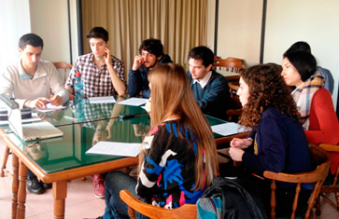
3. METODOLOGÍA
2. Un debate grupal a partir de ver 2 películas que planteen la situación de estudio.
3. Grupos focales en donde se debatan y se presenten propuestas de buenas prácticas que se deben asumir tras una ruptura de pareja en la escuela.

Slide 13
3. METODOLOGÍA
4. Diseñar un manual de buenas prácticas de convivencia con la ex pareja en la escuela para su publicación en forma de carteles, folletos y anuncios en la escuela.

Slide 14
3. MARCO INTERDISCIPLINARIO DEL PROYECTO

Slide 15
5. EVIDENCIAS FOTOGRÁFICAS DEL TRABAJO INTERDISCIPLINARIO

Slide 16
5. EVIDENCIAS FOTOGRÁFICAS DEL TRABAJO INTERDISCIPLINARIO

Slide 17
5. EVIDENCIAS FOTOGRÁFICAS DEL TRABAJO INTERDISCIPLINARIO

